Slide 1
Abgeschlossenheit einer Zahlenmenge

Slide 2
Definition
Eine Zahlenmenge M ist abgeschlossen bezüglich einer Rechenoperation/Verknüpfung
(z.B. Addition, Subtraktion, Multiplikation, Division), wenn das Ergebnis der Rechenoperation/Verknüpfung zweier Elemente aus M immer in M liegt.
Die natürlichen Zahlen $ℕ$ sind abgeschlossen bezüglich der Addition und Multiplikation.
Die natürlichen Zahlen $ℕ$ sind aber nicht abgeschlossen bezüglich der Subtraktion und der Division!

Slide 3


Bsp. 1a) Gib an, ob die Zahlenmenge bezüglich der Rechenoperation abgeschlossen ist.
$$ℤ , +$$
$$ℤ , :$$

Slide 4


Bsp. 1b) Gib an, ob die Zahlenmenge bezüglich der Rechenoperation abgeschlossen ist.
$$ℚ , −$$
$$ℚ , ∙$$

Slide 5
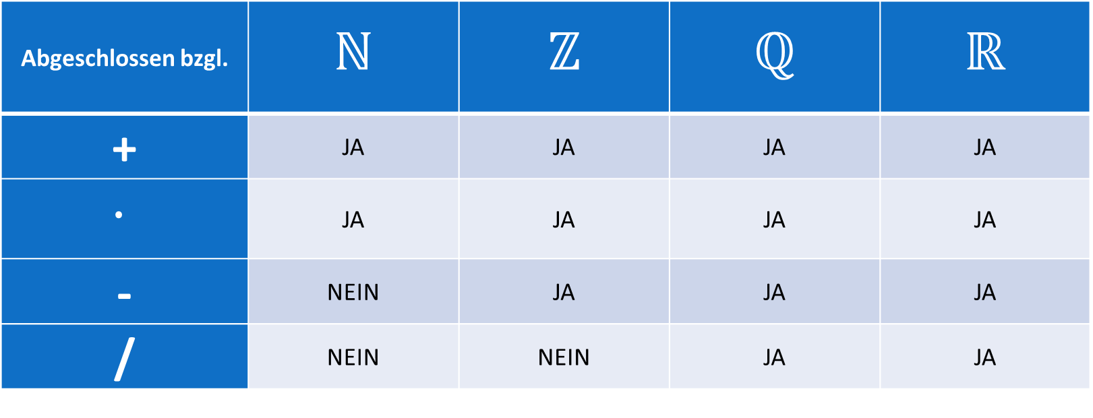
Abgeschlossen bzgl. | $$ℕ$$ | $$ℤ$$ | $$ℚ$$ | $$ℝ$$
+ | JA | JA | JA | JA
$$∙$$ | JA | JA | JA | JA
- | NEIN | JA | JA | JA
/ | NEIN | NEIN | JA | JA

